Slide 1
Технология комментированного рисования

Slide 2
Интерактивное взаимодействие
Термин "интерактивное взаимодействие" широко используется как в отечественной, так и в зарубежной педагогической литературе. В узком смысле слова (применительно к работе пользователя с программным обеспечением вообще) интерактивное взаимодействие - это диалог пользователя с программой, т.е. обмен текстовыми командами (запросами) и ответами (приглашениями)
В широком смысле интерактивное взаимодействие предполагает диалог любых субъектов друг с другом с использованием доступных им средств и методов. При этом предполагается активное участие в диалоге обеих сторон - обмен вопросами и ответами, управление ходом диалога, контроль за выполнением принятых решений и т.п. Телекоммуникационная среда, предназначенная для общения миллионов людей друг с другом, является априори интерактивной средой.

Slide 3
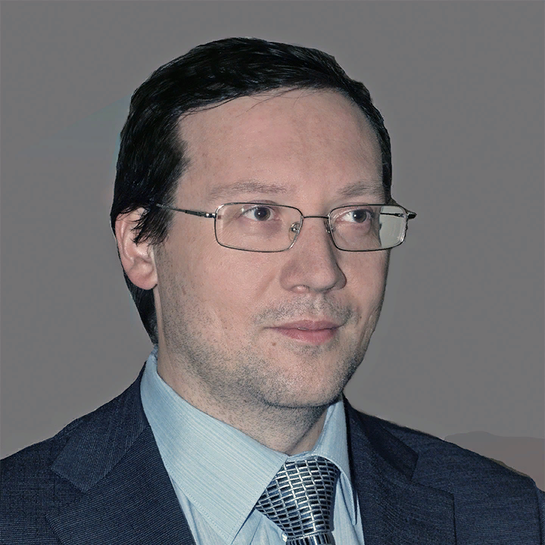
Д.А.Махотин утверждает, что интерактивное взаимодействие не только способствует повышению интеллектуальной активности субъектов взаимодействия, но и созданию условий для развития диалогового общения, формированию взаимопонимания, совместного решения общих, значимых для каждого участника образовательного процесса задач.

Slide 4
Интерактивные методы обучения
В образовании сложились, утвердились и получили широкое распространение в общем три формы взаимодействия преподавателя и студентов, которые для наглядности представим схемами.
1. Пассивные методы-это форма взаимодействия преподавателя и студента, в которой преподаватель является основным действующим лицом и управляющим ходом занятия, а студенты выступают в роли пассивных слушателей, подчиненных директивам преподавателя.
2. Активные методы- это форма взаимодействия студентов и преподавателя, при которой они взаимодействуют друг с другом в ходе занятия и студенты здесь не пассивные слушатели, а активные участники, студенты и преподаватель находятся на равных правах.
3. Интерактивные методы- означает взаимодействовать, находиться в режиме беседы, диалога с кем-либо.

Slide 5
Каждый из участников такого интерактивного, влияющего друг на друга общения, должен освоить, отработать в паре или подгруппе, следующие позиции (по Н. Е. Вераксе):
нормативную позицию, которая связана с усвоением норм и правил соответствующей деятельности;
- диалектическую позицию, которая предполагает ответ на вопрос: «Как можно изменить существующие правила и нормы?»;
— символическую позицию, которая позволяет ответить на вопросы: «Какое отношение существующие нормы и правила имеют лично к нему? В чем он видит смысл изучения связанного с ними объекта или явления?».
Формирование данных позиций включает формулирование проблемы и постановку познавательной задачи, стоящей перед группой; поиск (обсуждения) лучшего решения; обобщение мнений и подведение итогов групповой работы; формулирование группового решения.

Slide 6
В данный процесс как в процесс групповой деятельности может включаться следующее:
1) распределение совместных действий и операций (в том числе обмен способами действия), определение последовательности их выполнения;
2) планирование общих и индивидуальных способов работы;
3) коммуникация, обеспечивающая реализацию процессов распределения, обмена и взаимодополнения, и формирование взаимопонимания;
4) рефлексия, связанная с изменением или формированием отношения к собственному действию в контексте содержания и форм совместной работы.

Slide 7
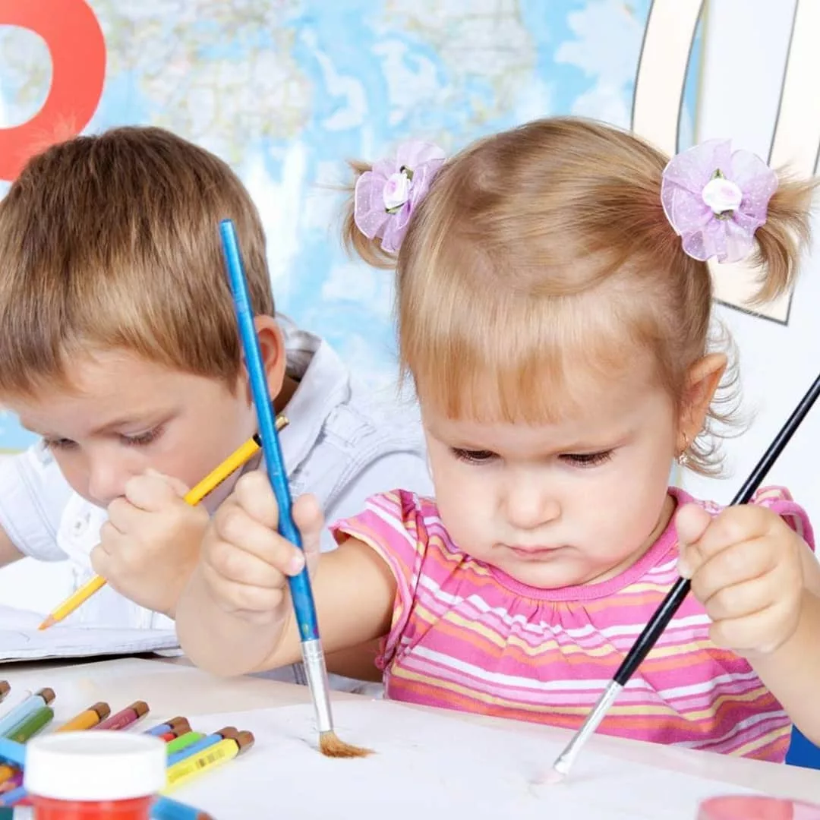
Комментированное рисование - одна из современных педагогических технологий, определяющих развитие ребенка
В процессе рисования у ребенка совершенствуются наблюдательность и эстетическое восприятие, художественный вкус и творческие способности. Но зачастую, в детском саду во время проведения изобразительной деятельности, воспитателям приходится сталкиваться с проблемой: дети боятся рисовать, им кажется, что они не умеют, у них ничего не получится. Они не решаются рассказать о том, что хотят нарисовать, опасаясь насмешек сверстников. Особенно остро данная проблема наблюдается у детей среднего дошкольного возраста.

Slide 8
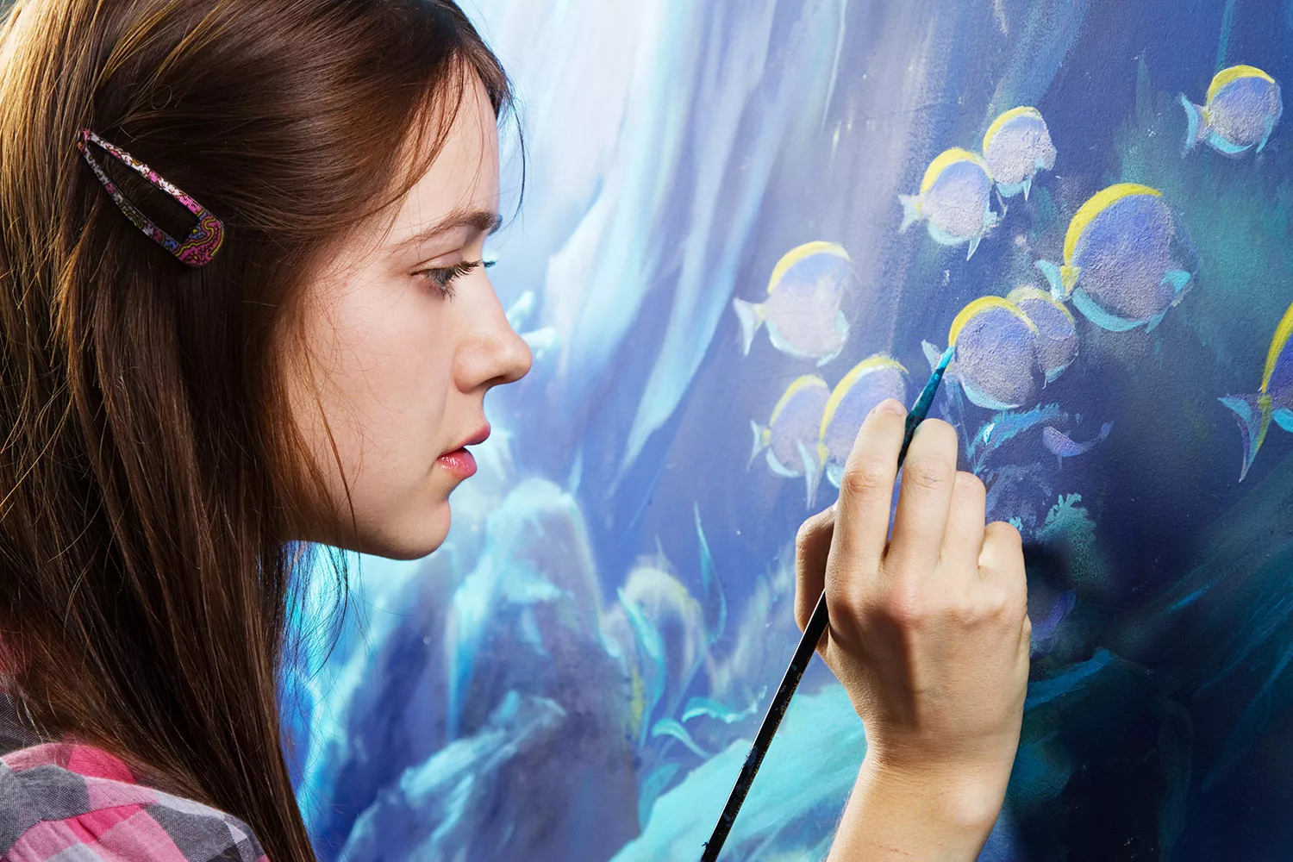
Как научить ребёнка верить в себя? Изначально они должны верить в то, что взрослый умеет рисовать всё, что угодно – всё, что захочет. Его картины рассказывают о жизни ребёнка, являются волшебным отражением и воплощением окружающей реальности на листе бумаги. Более того здесь всё может ожить и начать двигаться – именно это и привлекает интерес ребёнка - дошкольника к рисованию, возможность сопереживания нарисованным героям и возможность « действовать» внутри нарисованной ситуации.
Оживить нарисованную ситуацию сможет прием комментированного рисования.

Slide 9
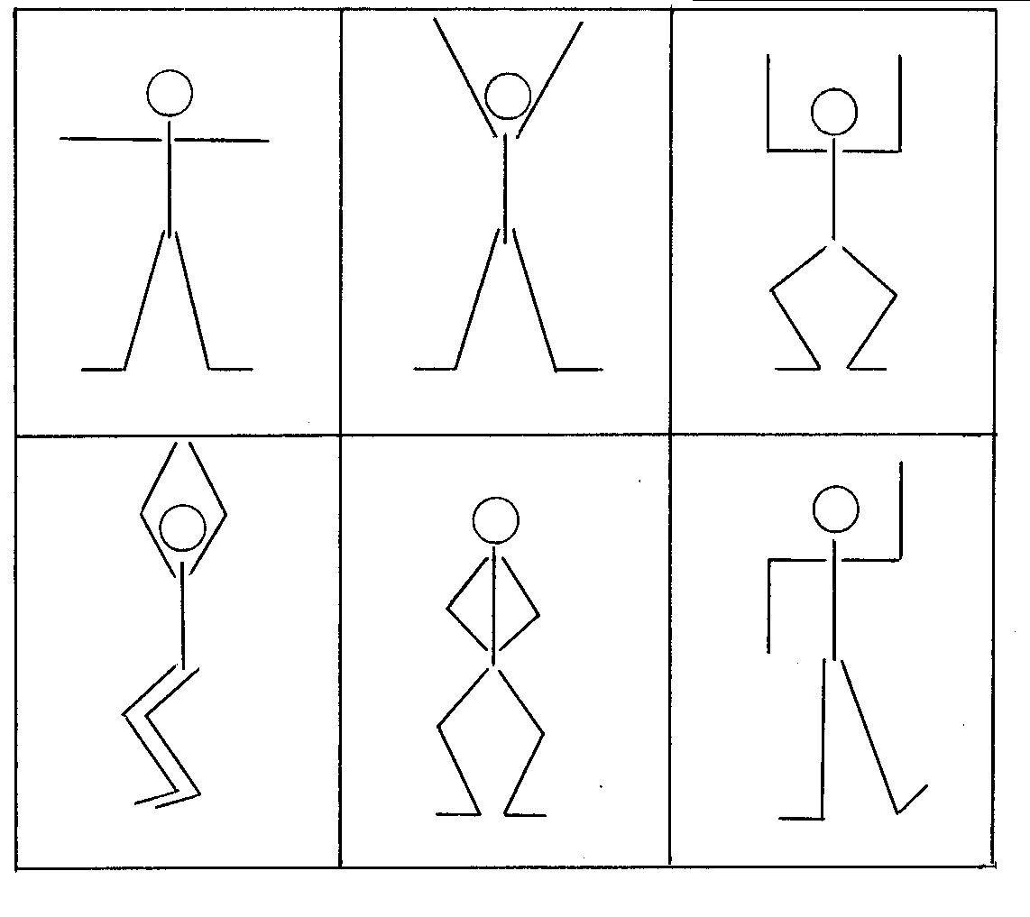
Прием комментированного рисования
Прием комментированного рисования – это моделирование коммуникативной ситуации, центром которой является создание взрослым схематической зарисовки на тему, отражающую ближайший опыт детей, и организация общения детей между собой.
Комментированное рисование в данных условиях становится системообразующим компонентом педагогического воздействия. Так, в процессе комментированного рисования по поводу схематичного изображения ситуаций, отражающих бытовой, игровой, познавательный и эмоциональный опыт детей (изображения выполняет взрослый мелом или маркером на доске, а сами дети также становятся объектами изображения), воспитанники вступают в общение, задавая друг другу вопросы, делают предположения, сообщения, т.е. упражняются в коммуникативных высказываниях.

Slide 10
Все занятия строятся по коммуникативному принципу. Это выражается в том, что на каждом занятии (по методике О.П. Гаврилушкиной): создаются оптимальные условия для подлинной мотивации детской речи и потребности в ней; ребенок должен знать, почему и зачем он говорит; обеспечивается главное условие общения – адресованность речи, ребенок обязательно кому – либо адресует вопросы, сообщения, побуждения (преимущественно сверстнику); стимулируется и поддерживается речевая инициатива (речевая активность) каждого ребенка; осуществляется целенаправленный отбор содержания для обсуждения, основу которого составляет личный эмоциональный, бытовой, игровой, познавательный и межличностный опыт детей; широко используются различные коммуникативные средства: образно – жестовые, мимические, вербальные, интонационные.

Slide 11
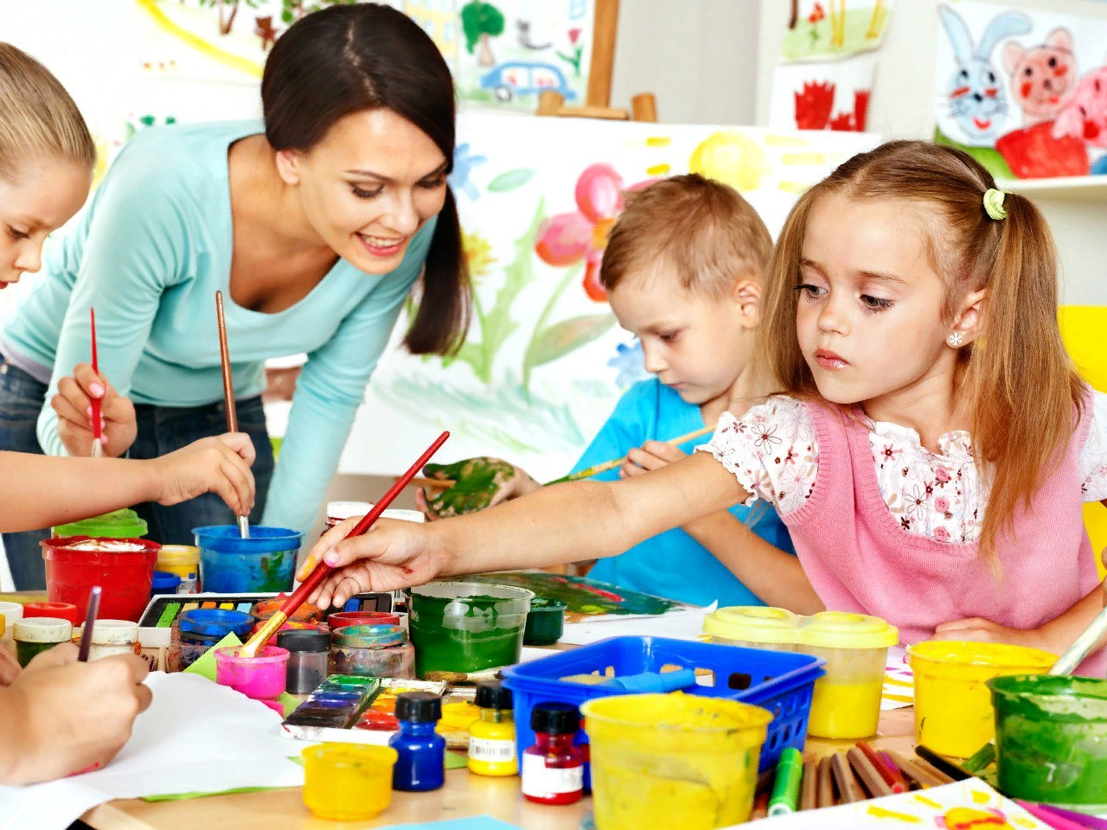
Принцип конвергенции развития коммуникативной, языковой и интеллектуальной способностей на занятиях требует от педагога ориентации на развитие у воспитанников таких качеств, как:
оригинальность (способность выдвигать новые неожиданные идеи, отличающиеся знакомых, общепринятых, банальных, которая проявляется во всех видах деятельности),
гибкость (способность быстро и легко находить новые стратегии решения, устанавливать ассоциативные связи и переходить от явлений одного класса к другим, часто далеким по содержанию),
продуктивность (беглость мышления и воображения, рассматриваемая как способность к генерированию большого числа идей, вариантов решения проблем).

Slide 12
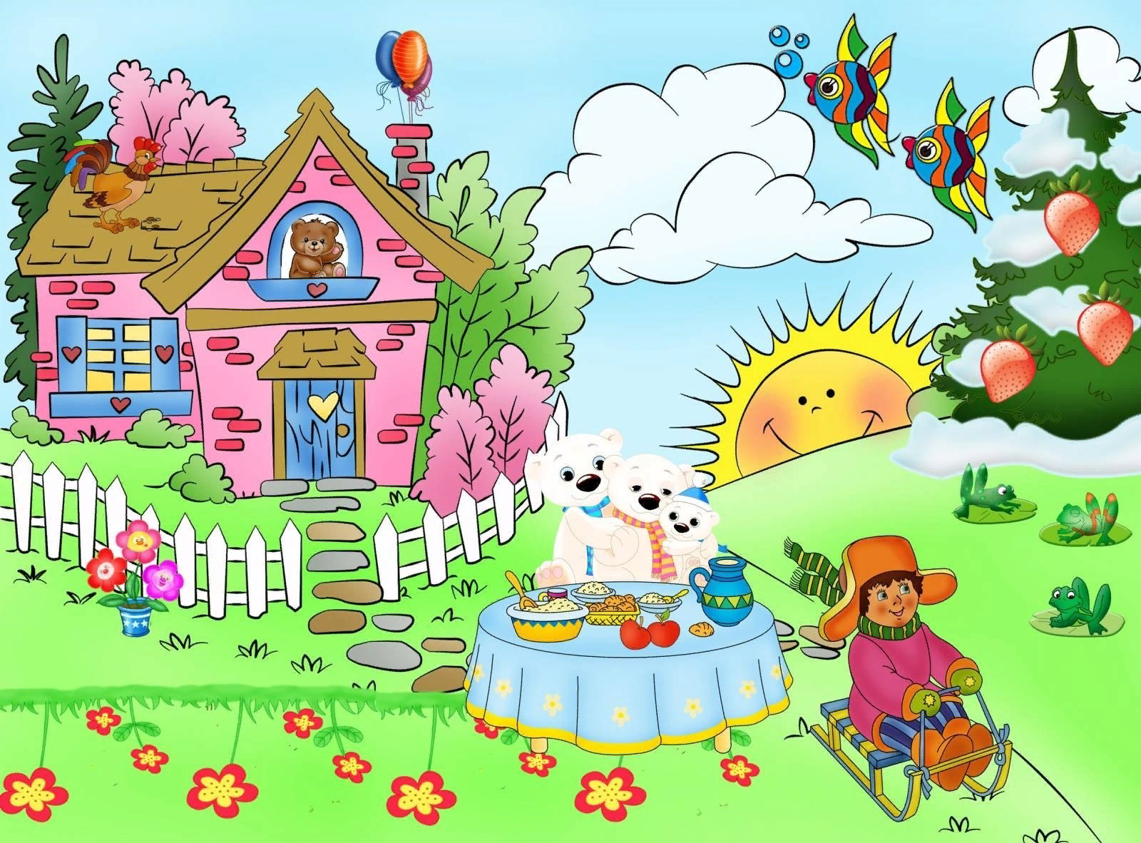
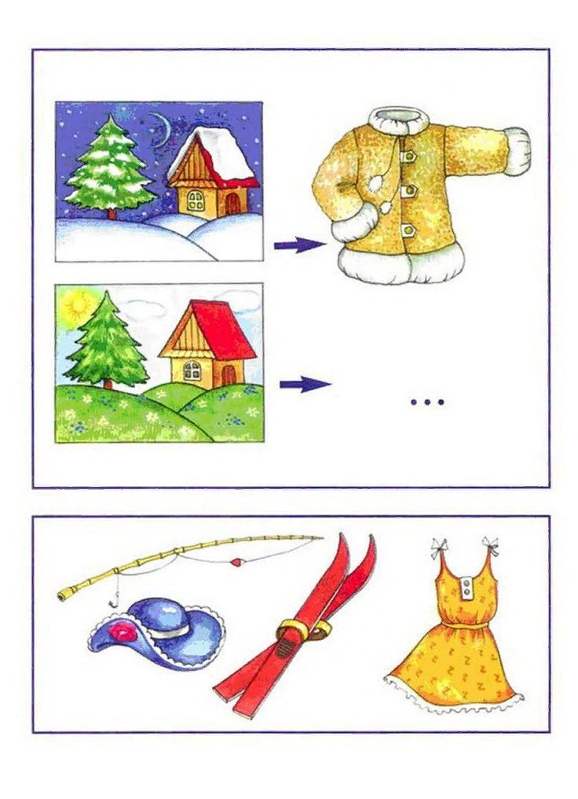
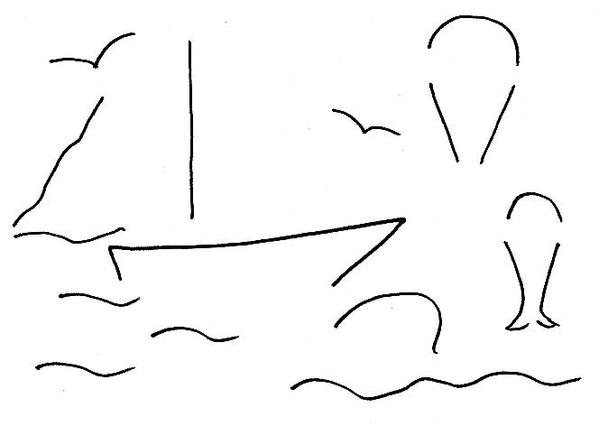
Для этого используются такие методы, как дорисовывание незаконченных взрослым изображений и сюжетов, работа с картинками – нелепицами, создание ассоциаций и аналогии, метод фокальных объектов, мозгового штурма и др. Способность детей к созданию изображений происходит на фоне комментирующей речи взрослого.

Slide 13
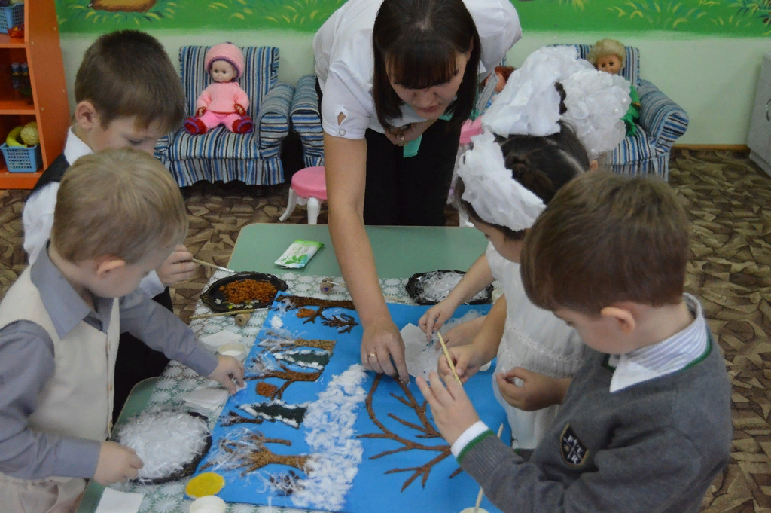
Приём комментирующей речи
Приём комментирующей речи взрослого позволит организовать деятельность ребёнка на занятии рисованием через такие компоненты: мотивационный, ориентировочный, операционный и контрольный. Комментируя действия ребёнка на занятии, педагог рассказывает о выполненных, совершаемых и о предстоящих действиях. Особое значение приобретает рассказ о предстоящих действиях. Он помогает создать эмоциональную и интеллектуальную установку, опережающую деятельность самих детей, и регулировать их действия с опорой на нее.

Slide 14
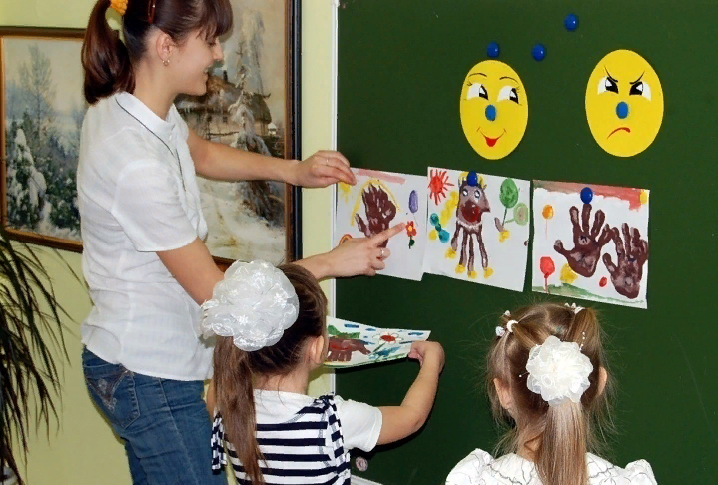
В конце занятия воспитателем эмоционально оценивается результаты деятельности каждого ребенка и всей группы в целом. При этом комментируются как индивидуальные, так и коллективные успехи. Затем функции комментирования постепенно передаются детям. Комментирование ребенком собственной деятельности считается необходимым условием осмысления поставленной перед ним общей цели, ее конкретизации, планирования путей и средств реализации, оценки адекватности средств достижения. А также представления законченного продукта, т.е. условием предвосхищения деятельности образом, опосредованным речью.

Slide 15
Привлекая детей к комментированному рисованию, можно использовать примерную схему рассказа о будущем рисунке Т.В.Лусс, Т.В.Волосовец, Е.Н.Кутеповой.
Расскажи, что ты будешь делать?
Расскажи, что будешь использовать?
Расскажи, что будешь делать сначала, что – потом?
Расскажи, как будешь делать?
Что ты еще хочешь добавить в свой рассказ?
Очень хорошо, если воспитатель сможет записать рассказы детей на диктофон, а потом вместе с ними их послушать. Сам факт записи вызывает большой интерес у детей и выступает хорошим стимулом для повышения речевой и познавательной активности воспитанников.

Slide 16
Прием «Любопытный карандаш»
Педагог создаёт изображения, разговаривая с «любимым карандашом» о том, как и что он хочет нарисовать. Затем говорит, что можно «включить» «любопытный карандаш» и поговорить с ним по поводу рисунков. Такой приём позволяет эффективно развивать диалогическую функцию речи. Иногда воспитатель подключается к диалогам, помогая уточнить замыслы рисунков и меры выполнения, чтобы сориентировать детей на осуществление корректирующих действий. Этот прием направлен на развитие диалогической функции речи, формирование прогноза результата изобразительных действий.

Slide 17
Прием «Создание воображаемой ситуации» и «вхождение в рисунок»
Педагог предлагает ребёнку сделать шаг и « войти в рисунок», описывая, что в это время «там» происходит. У детей развивается пространственное мышление, формируется умение описывать в речи воображаемую ситуацию, связывая её с содержанием рисунка. Особое внимание уделяется ближнему и дальнему планам рисунка-картины. Происходит развитие пространственного мышления, формирование умений описывать в речи воображаемую ситуацию, связывая ее содержание с содержанием рисунка.

Slide 18
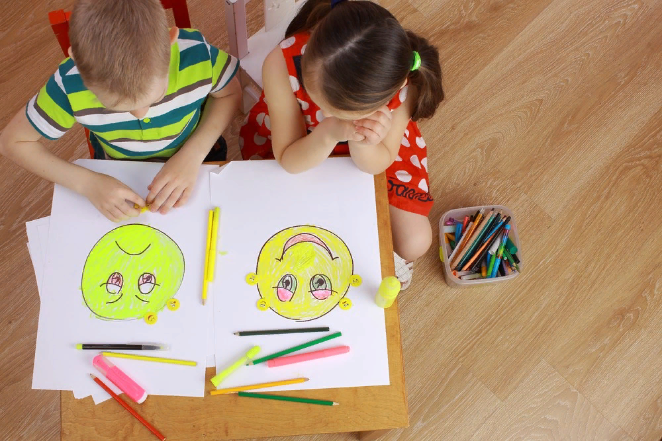
Приём « Рисование в паре со сверстником».
Если же рисованием были заняты дети, выполняя задания в парах, то им предполагается рассказать о том, что у них получилось.
Расскажите, что у вас получилось?
Расскажите, что вы делали сначала, что – потом?
Расскажите, о чем рассказывает ваш рисунок? Что здесь происходит?
У вас получилось это изобразить? Почему вы так думаете?
Педагог даёт детям поручения: «Нарисуйте, как вы…». Дети в паре рассказывают историю. Происходит развитие анализирующего восприятия и формирование «читать» и описывать в речи изображённое на рисунке через принятие на себя игровой роли.

Slide 19
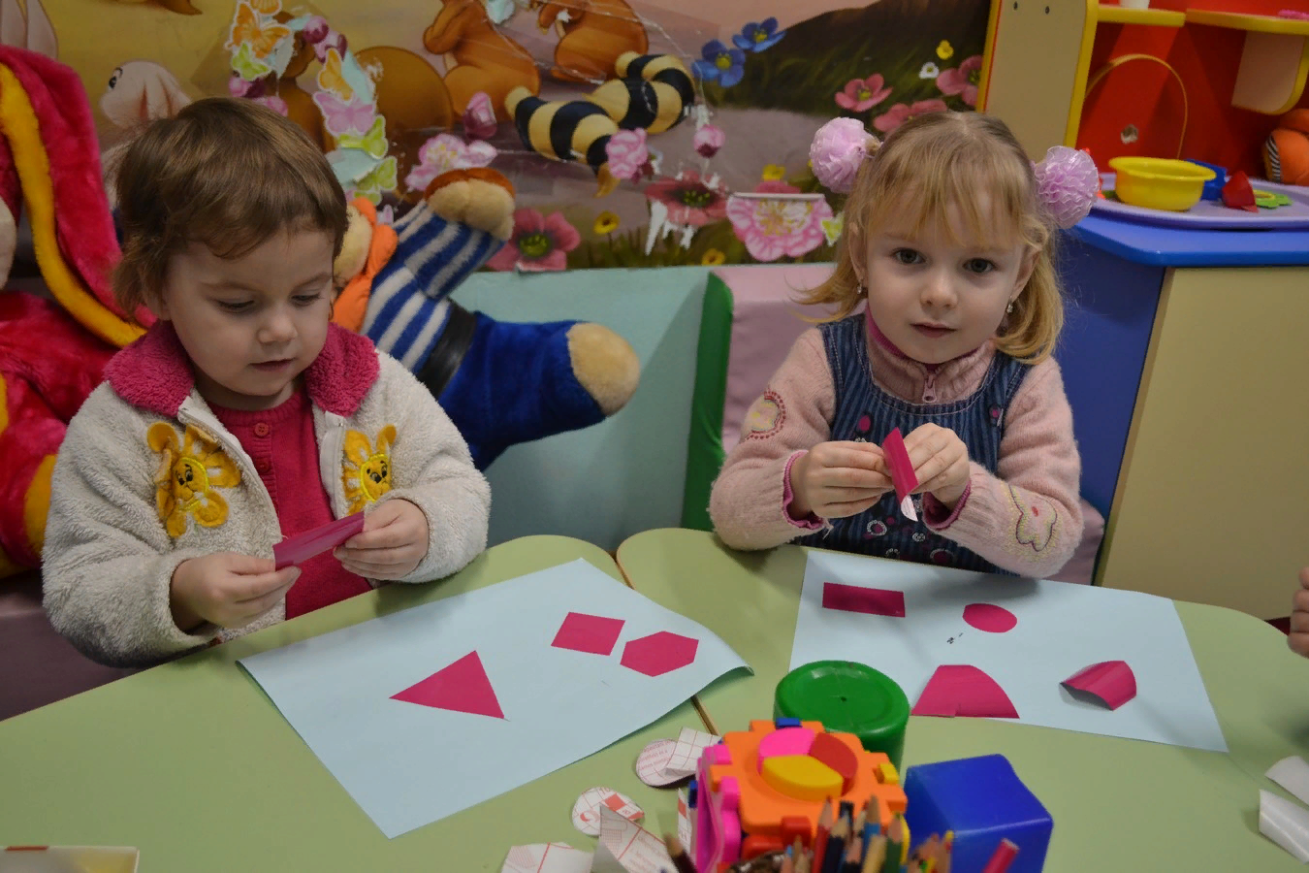
Прием «Надевание» формы на изображение»
Воспитатель демонстрирует несколько геометрических фигур, с помощью которых может быть создан предмет. Показывает, как они должны располагаться друг относительно друга, совершая «примерочные» действия. Затем демонстрирует, как можно «надеть» одну форму на другую так, чтобы их контуры образовали новый. При этом проводится аналогия с надеванием одежды на человека и изменением его зрительного образа. (допускается совершать примерочные действия карандашом в воздухе, накладывая мысленно форму на фигуру). Затем эти же действия они переносят на бумагу, конструируя фигуру из выбранных геометрических форм и давая им свою характеристику и другие приемы

Slide 20
Памятка для воспитателей: «Основные правила проведения комментированного рисования
Правило первое. Использование приема транслирования информации выступает в качестве первого и основного правила поведения взрослого во время «комментированного рисования».
Правило второе. Связано с отбором тематического содержания. В качестве объектов для рисования и обсуждения служат детские впечатления (например, от празднования Рождества, Нового года), повседневная жизнь (прогулка, режимные моменты), игры, наблюдения в природе и пр.
Правило третье. Главными героями создаваемых рисунков выступают конкретные дети, воспитанники группы, их занятия, игры, и главное, - отношения.
Правило четвертое. Взрослый не стремится сразу исправлять речь ребенка. Его поведение напоминает поведение матери полутора – или двухлетнего ребенка, которая все время «переводит его автономные высказывания с русского – на русский», придавая им понятную всем языковую структуру.
Правило пятое. Воспитатель создает схематичные, информационно – смысловые изображения, не ставит перед собой художественных целей, не «прорисовывает» детали, которые не значимы для раскрытия основного содержания, рисует быстро, передавая только главное, существенное.
Правило шестое. В целях формирования единства образных движений и слова детям предлагают не только рассказывать о том, что нарисовано, но и показать с помощью изобразительных движений
Правило седьмое. В качестве физкультминуток используются элементы драматизации, имитационные движения, сопровождаемые коммуникативной речью.

Slide 21
СПАСИБО ЗА ВНИМАНИЕ!

